Slide 1
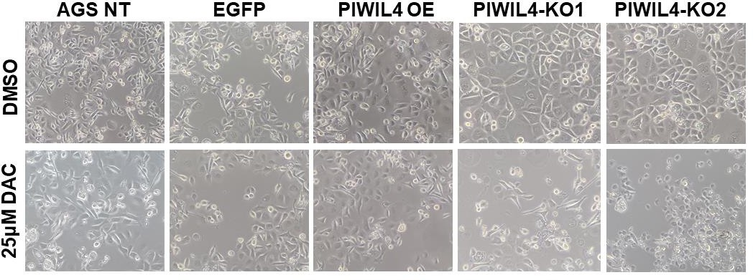
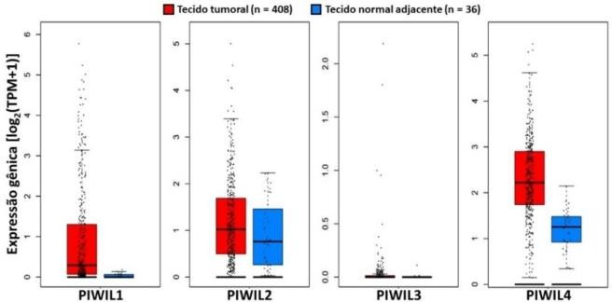
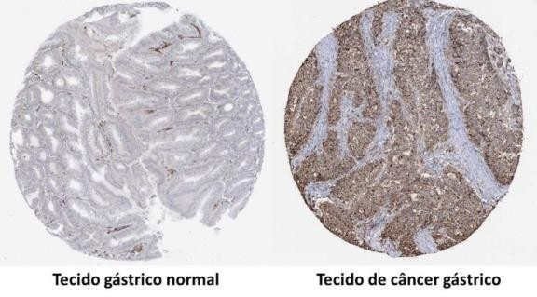
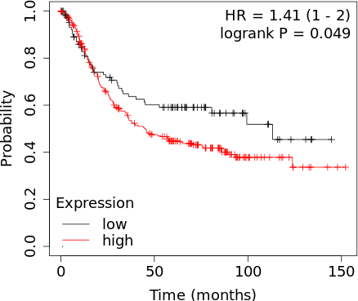
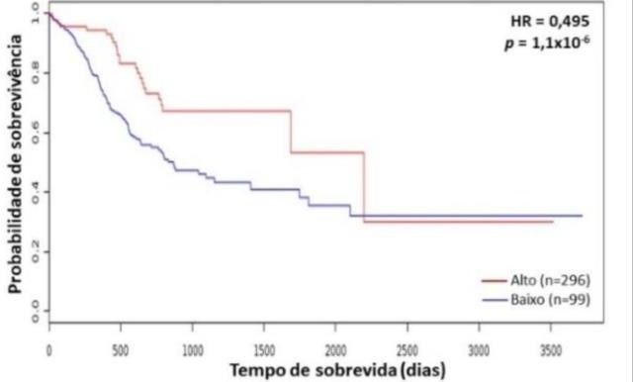
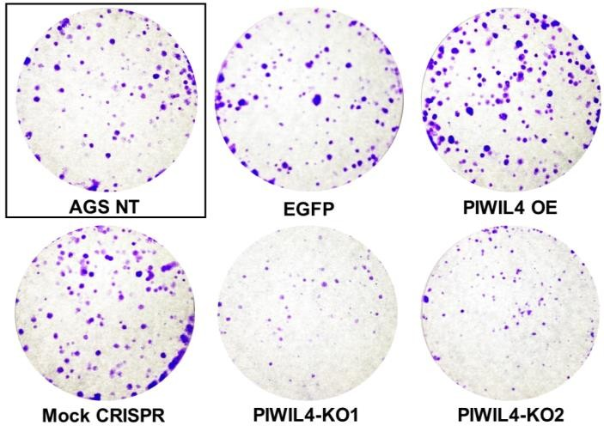
Encontro de Ciência e Inovação 2023
Envolvimento da proteína argonauta PIWIL4 em adenocarcinomas gástricos: papel como oncogene e envolvimento na regulação de elementos retrotransponíveis e mimetismo viral
Vitiello, G.A.F.; Ferreira, W.A.S.; Benício, M.T.L.; Café Filho, D.P.; Piccin, M.P.C.; Butura, J.R.; Gusmão, A.F.; Torres, D.C.; Weinlich, R.; Medina, T.S.
INTRODUÇÃO
RESULTADOS
A)
A proteína PIWIL4 faz parte de uma família de proteínas
argonauta que atuam por meio de uma classe de RNAs
pequenos não condificantes, chamados
piwi-RNAs elementos traducional.
(piRNAs), para silenciar a expressão de
retrotransponíveis a nível transcricional e
Evidências recentes demonstram que a expressão desses elementos está associada a maior infiltrado imune em diversos cânceres. Ainda, a indução de tais retroelementos
B)
C)
Fig. 3: Células deficientes em PIWIL4 apresentam maior sensibilidade citotóxica
ao tratamento com alta dose decitabina (DAC).
HERV-K IFNL1 DDX58 (RIG-I)
visando aumento de imunogenicidade antitumoral
RE (Fold-change)
22
20
18
16
14
12
10
8
6
4
2
0
15
14
13
12
11
10
9
8
7
6
5
4
3
2
1
0
14
13
12
11
10
9
8
7
6
5
4
3
2
1
0
DAC:
utilizando agentes hipometilantes de DNA, como azacitidina
e decitabina, mostra-se como uma estratégia promissora
0 nM
100 nM
300 nM
para potencializar os efeitos de imunoterapias com
inibidores de checkpoints imunológicos, uma vez que a liberação de tais elementos promove seu reconhecimento por sensores citoplasmáticos que culminam na produção de intérferons (IFNs) do tipo I e III, um mecanismo conhecido como mimetismo viral. Entretanto, a despeito de seu papel na regulação epigenética de elementos retrotransponíveis,
Fig. 1: Expressão elevada de PIWIL4 em tumores gástricos (A) e associação dos níveis de expressão (B) e metilação gênica (C) com sobrevida na doença.
A) B)
Mock
EGFP
PIWIL4
Mock
EGFP
PIWIL4
Mock
EGFP
PIWIL4
PIWIL4-KO1
PIWIL4-KO2
PIWIL4-KO1
PIWIL4-KO2
PIWIL4-KO1
PIWIL4-KO2
Fig. 4: PIWIL4 modula a resposta de mimetismos viral induzido por baixas doses de decitabina (DAC) via intérferons do tipo III.
80
EGFP PIWIL4 OE
Mock CR PIWIL4-KO2 PIWIL4-KO1
CONCLUSÕES
o envolvimento de proteínas PIWIL e piRNAs nesse
Cell count (x10³)
60
processo é desconhecido.
40
A proteína PIWIL4 atua como um promotor tumoral e relaciona-se com o mecanismo de mimetismo viral induzido por agentes hipometilantes. Nas próximas fases do projeto pretende-se caracterizar os mecanismos moleculares de atuação de PIWIL4 no CG, através do mapeamento de regiões acessíveis de cromatina por ATAC-seq, do perfil de expressão gênica e proteica global e da caracterização de antígenos apresentados por meio de imunopeptidoma de células deletadas e superexpressando PIWIL4.
OBJETIVO
20
0
0
20
40 60 80 100 120
Time (hours)
Assim, o presente trabalho busca avaliar o papel de proteínas PIWIL em câncer gástrico (CG) e seu possível envolvimento na regulação dos mecanismos de mimetismo viral.
Fig. 2: Expressão de PIWIL4 altera a capacidade proliferativa (A) e clonogênica
(B) de células de linhagem AGS. EGFP: AGS transfectada com vetor vazio; PIWIL4 OE: AGS superexpressando PIWIL4. Mock CR: AGS nucleofectada com Cas9 sem RNA-guia. PIWIL4-KO1/2: Clones independentes de células com mutação truncante no gene PIWIL4 induzida por CRISPR/Cas9.
Agradecimentos:
FAPESP (2018/14034-8; 2020/10299-7)

